Slide 1
악성코드의 정적 분석과 동적 분석

Slide 2
정적 분석
악성코드를 직접 실행하지 않고 파일의 구조, 코드, 메타 데이터 등을 분석하는 기법
비교적 안전한 분석 방법이나 악성코드의 실행 코드를 다루는 상황이 있어 가상환경에서 실행
파일 메타 데이터 추출 : 파일 헤더, 해시값(MD5/SHA256),컴파일 타임스탬프 확인
문자열 추출 : 실행파일 내부의 텍스트, URL, IP 주소, API 함수명 추출
디스어셈블리 : 바이너리 코드를 어셈블리 언어로 변환하여 로직 분석
패킹 / 난독화 탐지 : 악성코드가 압축 / 암호화 되었는지 확인
Notes:
실제 행위가 아닌 악성코드를 실제 실행시키지 않고 얻을 수 있는 정보 수집
로컬에서 실행해도 되지 않나? -> 놉 (위험성이 존재)

Slide 3
장점 / 단점
빠른 속도 : VM 설정 없이 분석
안전성 : 악성코드를 실행하지 않아 시스템 감염 위험 낮음
포괄적 분석 : 코드 전체를 분석
재현성 : 동일한 결과 보장
패킹/난독화 취약 : 암호화된 악성코드는 분석 불가
동적 행동 미탐지 : 실행 중 다운로드 되는 2차 페이로드,C2 통신 등 관찰 불가
전문성 요구 : 어셈블리 언어, 역공학 지식 필요
시그니처 기반 : 기존의 시그니처 기반 탐색으로 인해 변종 악성 및 신종 악성 코드 탐지에 어려움
Notes:
동적 분석 대비 빠름 => 동적 분석은 직접 실행 시키기 때문에
동적 분석 시 검증이 필요 다회 시행을 통해 같은 결과값이 추출 되는지 재검
항상 가상에서 실행 => 안정성을 위한
선행 과정 => 패킹의 유무 확인 => 패킹이 된 경우 문자열 해독 불가 => 언패킹을 통해 해독 가능한 문자열로 변환
평문화된 문자열을 통해 많은 정보를 확인 가능

Slide 4
동적 분석
악성코드를 격리된 환경(샌드박스)에서 실행하여 실시간 행동을 관찰하는 기법
샌드박스 환경 구축 : VMware/VirtualBox로 격리된 VM 생성
악성코드 실행
행동 모니터링 : 프로세스 생성 / 종료, 파일 생성 / 삭제 / 수정, 레지스트리 변경, 네트워크 통신(DNS, HTTP, C2), API 호출 추적
로그 수집 : PCAP 파일, JSON, 스크린샷 등 저장
Notes:
프로세스 확인, 파일 / 레지스트리 변경 분석, 네트워크 분석

Slide 5
장점 / 단점
행동 기반 탐지 : 시그니처 없이도 제로데이 탐지 가능
패킹 무관 : 실행 시킨 경우 자동으로 언패킹 되며 실제 행동 관찰
정확한 IOC : C2서버 IP, 생성된 파일 경로, 레지스트리 키 확보
다단계 공격 탐지 : 2차 페이로드 다운로드, 프로세스 인젝션 관찰
자원 소모 : VM 부팅 + 실행 + 모니터링 = 리소스 소모
리소스 집약적 : CPU, RAM, 스토리지 필요
회피 기법 존재 : 악성코드가 VM탐지 시 정상 행동
감염 위험 : 완벽히 격리되지 않으면 호스트 시스템 위험
Notes:
복수의 반복 실행을 통한 검증된 정보 생성 필요
가상환경의 불안정성을 해소 하면서 진행
리소스자체가 누적됨으로 인한 성능저하의 해소가 필요

Slide 6
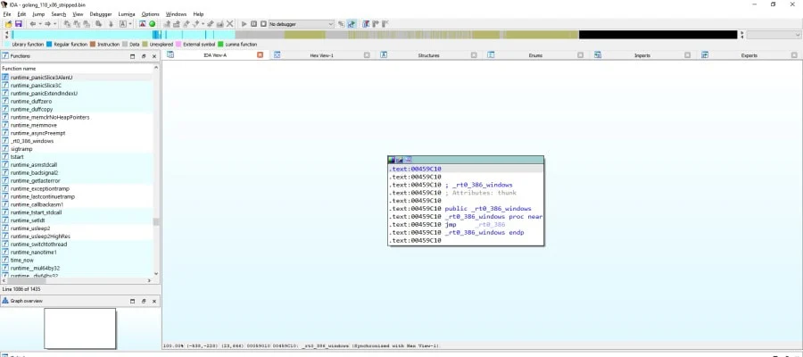
분석 도구
IDA Pro
디스어셈블러/디컴파일러
x86,x64, ARM 등 다중 아키텍처
지원
다양한 플러그인 지원
Notes:
리버스엔지니어링

Slide 7
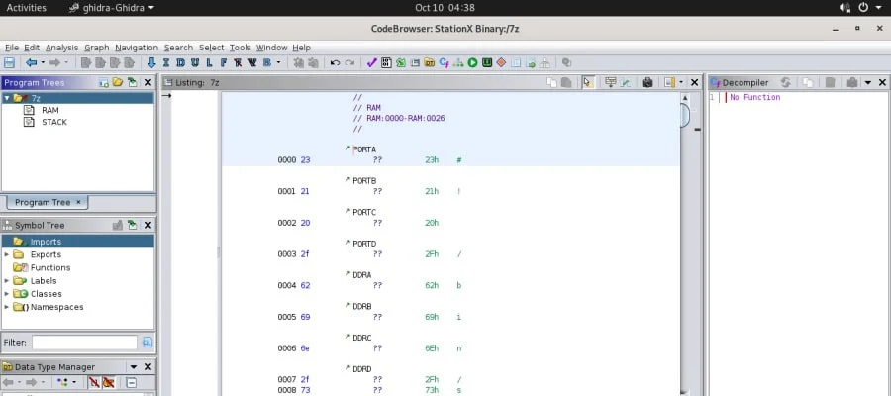
Ghidra
NSA가 개발한 무료 오픈소스 리버스 엔지니어링 도구
Python 스크립트로 자동화 가능
Windows, Linux, macOS 지원
Github에서 다운 가능

Slide 8
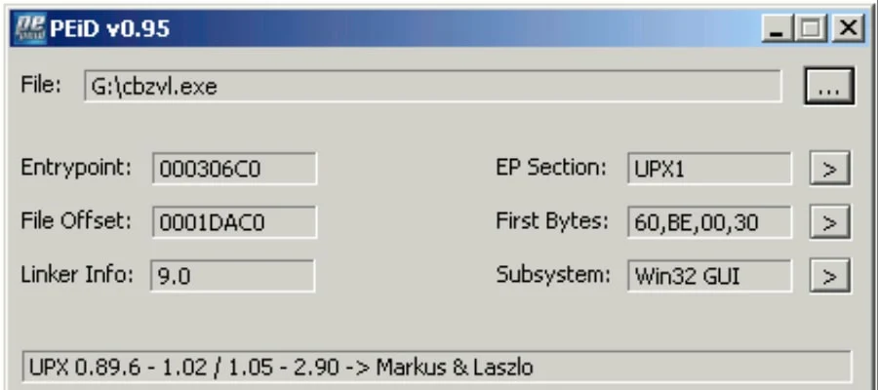
PEiD
실행 파일이 패킹이나 암호화로 보호되고 있는 지 감지
디지털 서명 정보 표시
CLI와 GUI 모두 제공
Notes:
패킹의 유무 확인
업데이트 중지로 신규 패킹기법 등을 알지 못함
안전하지 못한 툴로 판단 실무에서 제외
exeinfo 대체 사용

Slide 9
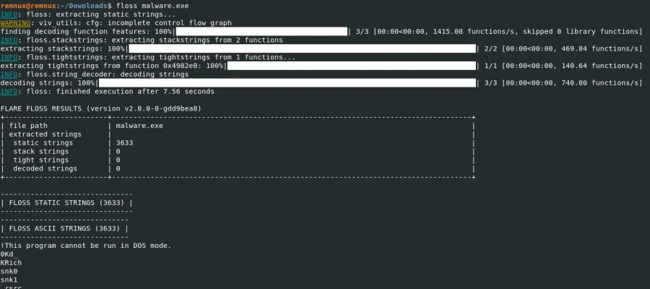
Floss
바이너리에서 난독화된 문자열 추출 및 디코딩
매우 빠르고 Go/Rust로 작성됨

Slide 10
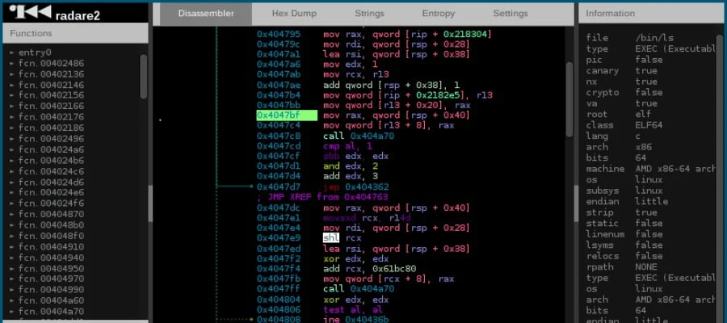
Radare2(r2)
무료 오픈소스 리버스 엔지니어링 프레임 워크
PE, ELF, Mach-O 등 다양한 파일 형식 분석
Python, JavaScript, Ruby로 자동화 가능

Slide 11
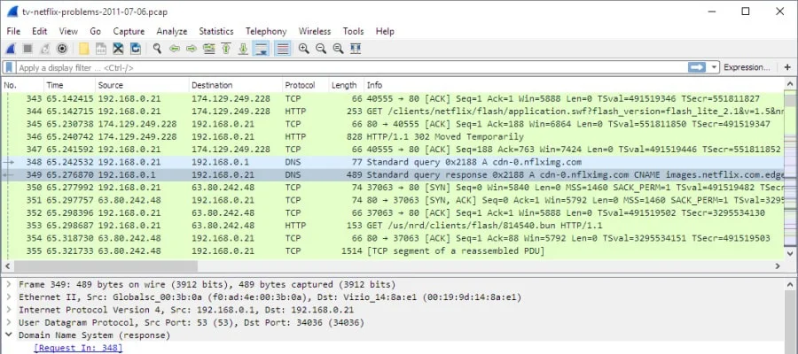
Wireshark
네트워크 프로토콜 분석 및 패킷 캡처 도구
실시간 네트워크 트래픽 캡처 및 분석
다양한 네트워크 프로토콜 분석
다양한 운영체제 지원

Slide 12
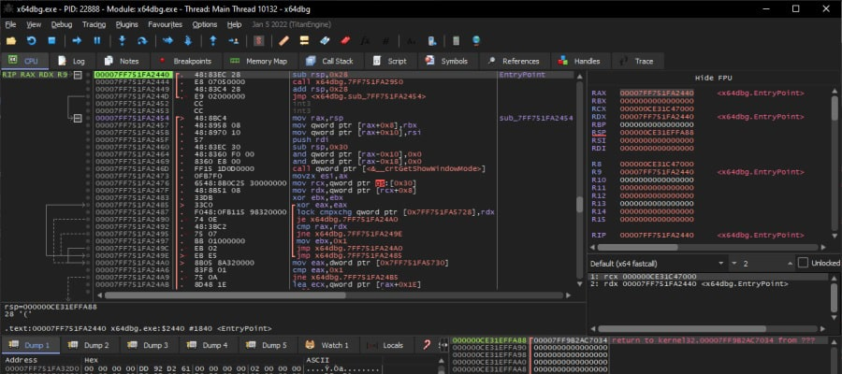
x64dbg
실시간 디버깅 및 분석
스크립트 언어로 작업 자동화 가능
IDA Pro, Ghidra와 통합 가능

Slide 13
ExeInfo PE
패킹 여부 확인
PE 파일 생성에 사용했던 패킹 도구, 컴파일러 정보, 암호화 된 섹션 등을 식별
Bin Text
악성코드 파일로부터 문자열 정보 추출
파일 내의 문자열을 분석하여 IP주소, 도메인 주소, 명령어를 사용하는 경로 검사 등의 정보를 알 수 있다
Notes:
Bin text를 통해 평문화 된 정보 확인

Slide 14
Process Explorer
실행되는 프로세스들을 통합 관리할 수 있는 툴
실행중인 프로세스 파악 및 우선순위 변경, 정지, 강제 종료 등의 기능을 포함
Process Monitor
실시간 파일 시스템, 레지스트리, 프로세스 변화를 보여주는 툴
필터를 활용하여 많은 정보를 걸러서 볼 수 있어야 한다.
Regshot
1st shot, 2nd shot 을 통해 실행 전의 스냅샷과 실행 후의 스냅샷을 비교
이를 통해 파일 및 레지스트리의 변화를 txt 파일로 보여주는 툴
Notes:
기존의 안정성이 높은 프로그램인지를 판단하고 기준에 충족되는 프로그램을 사용
autoruns
실무에서 사용하는 툴은 어느정도 정해져있음
회사마다 다를 수는 있으나 대부분 비슷한 툴 사용

